Slide 1
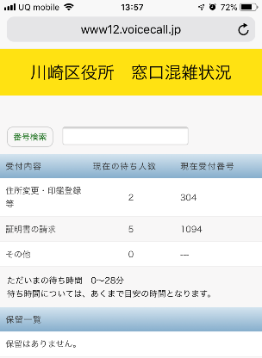
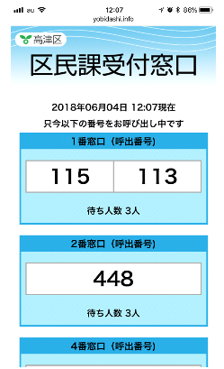
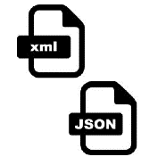
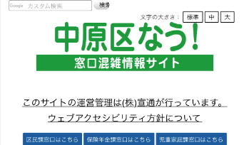
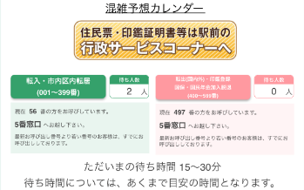
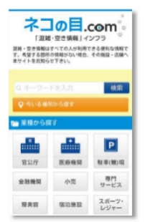
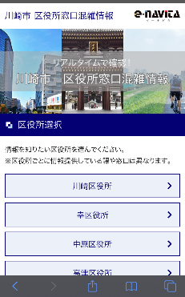
WebAPIを活用したリアルタイムな情報のオープンデータ
令和２年９月１６日版
窓口混雑情報・イベント情報のオープンデータ
業務負荷低減に寄与した事例
By 神奈川県川崎市
区役所窓口の混雑情報やイベント情報を、WebAPIによりオープンデータとして提供し、民間のホームページやアプリとリアルタイムに連携。様々なチャンネルで市のイベント情報などを発信。
窓口混雑情報のオープンデータ化の取組
オープンデータ活用の キッカケ
各区役所の窓口混雑情報を、リプライス株式会社の協力を得て、
リアルタイムなオープンデータとして公開
市内の各区役所の窓口混雑情報はそれぞれ区ごとに違う形式でホームページに掲載しており、統一感がなかった。
リプライス株式会社
市内のイベント情報は、民間が主催するイベント情報も含め、市公式のかわさきイベントアプリで情報発信しているが、アプリを利用していない方にも幅広く情報を届けたい。また、イベント情報の内容は随時更新されるため、CSVデータでオープンデータ化しても活用されにくい部分があった。
各区の窓口受付情報
区の窓口混雑情報を収集・解析し、格納データをWebAPIでオープン化
解析サーバ
データベース
オープンデータ
オープンデータの活用でこう 変わった！
民間企業の協力を得て、窓口混雑情報をリアルタイムな形でオープンデータ化することで、情報を集約して表示でき、今後様々なサイト等で活用され、市民の目に触れる機会が増えることで、窓口の混雑緩和や平準化が期待される。
リアルタイムなオープンデータとして誰でも利用可能
民間のホームページやアプリとの連携が可能となり、待ち時間を買い物などの他の用事に活用するなど、時間の有効活用が期待される。
リアルタイムに変化するイベントアプリの情報をWebAPIによりオープンデータ化することで、アプリに登録した情報が、今後様々な民間サイト等で掲載されるようになり、幅広い方々にイベント情報が伝わりやすくなる。

Slide 2
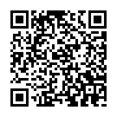
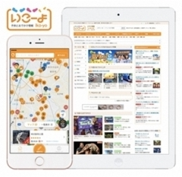
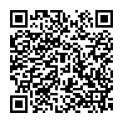
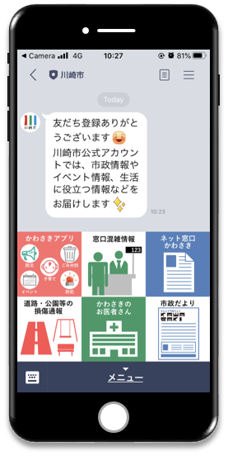
WebAPIを活用したリアルタイムな情報のオープンデータ
令和２年９月１６日版
窓口混雑情報・イベント情報のオープンデータ
業務負荷低減に寄与した事例
By 神奈川県川崎市
リアルタイムに変化する情報をオープンデータ化
することで、活用の幅が広がる
使用データ
窓口混雑情報・イベント情報
イベント情報のオープンデータ化の取組
データ形式
WebAPI（JSON・XML形式）
川崎市内のさまざまなイベント情報を掲載している「かわさきイベントアプリ」の情報を、リアルタイムな形式でオープンデータとして提供
地域
神奈川県川崎市
かわさきイベントアプリ
イベント情報等を掲載
している民間サイト
APIの有無
WebAPI
（リアルタイム窓口混雑情報、イベント情報）
① 欲しいイベント情報をリクエスト
￥
コスト
■窓口混雑情報のオープンデータ化
協定に基づき市の負担は無し
■イベントAPI用サーバ：
イベントアプリの機能改修で対応
例:○月○日～○月○日のイベント
:子育て分野のイベント など
イベントアプリ
サーバー
② 最新のイベント情報を提供
リクエストの内容に基づきWebAPIによりホームページ等で扱いやすい形式でオープンデータとして提供
コラム
かわさきイベントアプリでは、行政と民間のイベント情報を集約し情報発信しています。
など
令和２年度中に川崎市LINE公式アカウント内にチャットボットシステムの機能を追加し、チャット上で窓口混雑情報やイベント情報を表示できるようにする予定です。
JSON
or
XML
③最新のイベント情報をオープンデータとして誰でも利用可能
行政の
イベント情報
民間の
イベント情報

